Slide 1


TIẾNG VIỆT 3
Notes:
Tác giả bộ ppt Toán + TV3: Phan Thị Linh – Đà Nẵng
Sđt lh: 0916.604.268
+ Zalo: 0916.604.268
+ Facebook cá nhân: https://www.facebook.com/nhilinh.phan/
+ Nhóm chia sẻ tài liệu: https://www.facebook.com/groups/443096903751589
Hãy liên hệ chính chủ sản phẩm để được hỗ trợ và đồng hành trong suốt năm học nhé!

Slide 2


Slide 3

Luyện tập
Từ ngữ chỉ đặc điểm
Câu nêu đặc điểm
Notes:
Tác giả bộ ppt Toán + TV3: Phan Thị Linh – Đà Nẵng
Sđt lh: 0916.604.268
+ Zalo: 0916.604.268
+ Facebook cá nhân: https://www.facebook.com/nhilinh.phan/
+ Nhóm chia sẻ tài liệu: https://www.facebook.com/groups/443096903751589
Hãy liên hệ chính chủ sản phẩm để được hỗ trợ và đồng hành trong suốt năm học nhé!

Slide 4

1. Xếp các từ in đậm dưới đây vào nhóm thích hợp.
a. Ở bờ ao nhà tôi có một bụi kim ngân. Cứ vào dịp tháng Năm, từ các kẽ lá nảy ra từng chùm hoa hai bông, một bông màu vàng, một bông màu trắng, nhỏ xíu, thơm ngát.
(Theo Trần Hoài Dung)
b. Nai con có bộ lông màu nâu nhạt, mịn màng, bốn cẳng cao khều như là đi trên những đôi cà kheo. Cái đầu dài và nhỏ, hai tai vểnh lên.
(Nguyệt Ánh)

Slide 5
Từ ngữ
chỉ màu sắc
Từ ngữ chỉ hình dáng, kích thước
Từ ngữ
chỉ hương vị
vàng,
trắng,
nhỏ xíu,
nhỏ,
thơm ngát
nâu nhạt
dài,
cao nghều
Notes:
GV nên tổ chức cho HS làm việc nhóm

Slide 6
2. Tìm thêm từ ngữ chỉ đặc điểm theo ba nhóm nêu trên và đặt câu với 2 – 3 từ ngữ tìm được.
M: Hoa mướp màu vàng rực rỡ.
Từ ngữ
chỉ màu sắc
Từ ngữ chỉ hình dáng, kích thước
Từ ngữ
chỉ hương vị
xanh,
đỏ,
đen,
bé nhỏ,
hẹp,
thơm,
hắc,
cay,
hồng,
tím,
nâu,
cong,
thẳng,
chua,
ngọt,
xanh lá cây,…
khổng lồ,…
mặn,
đắng,…
Notes:
GV nên tổ chức cho HS làm việc nhóm

Slide 7
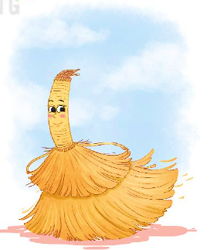
3. Dựa vào tranh, chọn từ thích hợp thay cho ô vuông.
bé xinh xắn vàng óng
Trong họ hàng nhà chổi thì có bé chổi rơm vào loại xinh xắn nhất. Cô có chiếc váy vàng óng, không ai đẹp bằng. Áo của cô cũng bằng rơm thóc nếp vàng tươi, được tết săn lại, cuốn từng vòng quanh người, trông cứ như là áo len vậy.
Tuy bé nhưng chổi rơm rất được việc. Ngày hai lần, chị Thùy Linh mang chổi ra quét nhà. Chỉ quét nhà thôi, còn sân, vườn đã có chổi khác cứng hơn.
(Theo Vũ Duy Thông)
Notes:
Để HS không làm máy móc thì người soạn để 3 ô dài bằng nhau ạ.

Slide 8
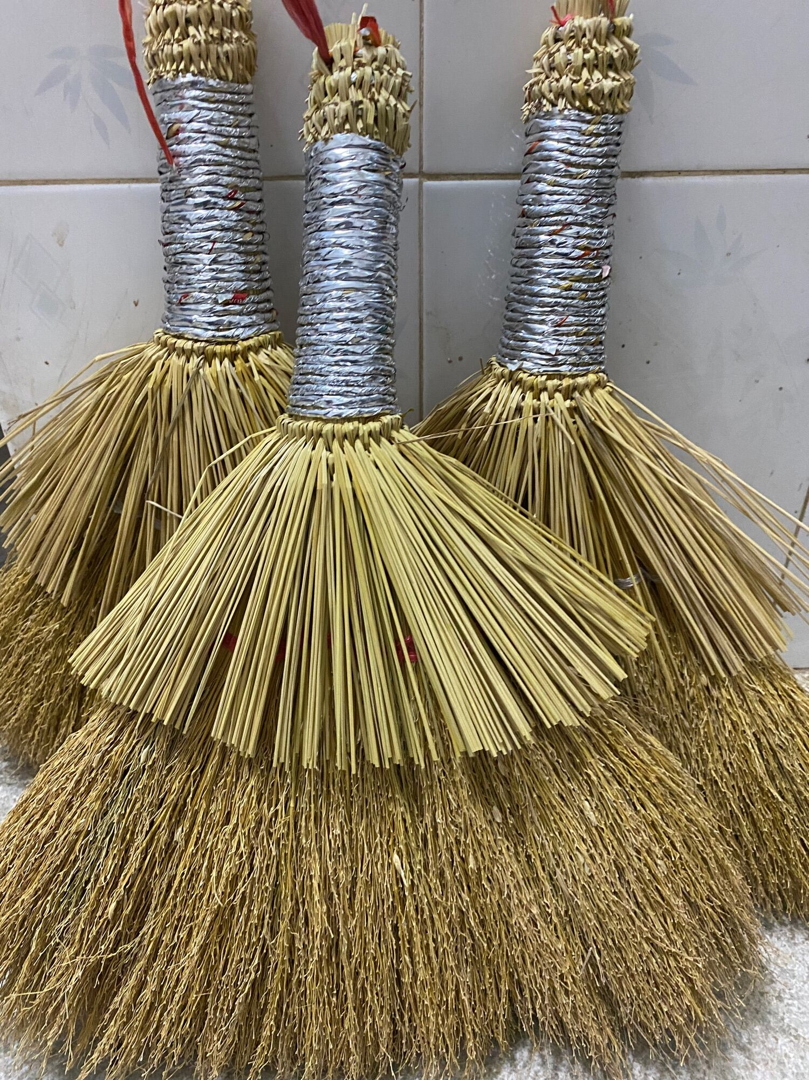
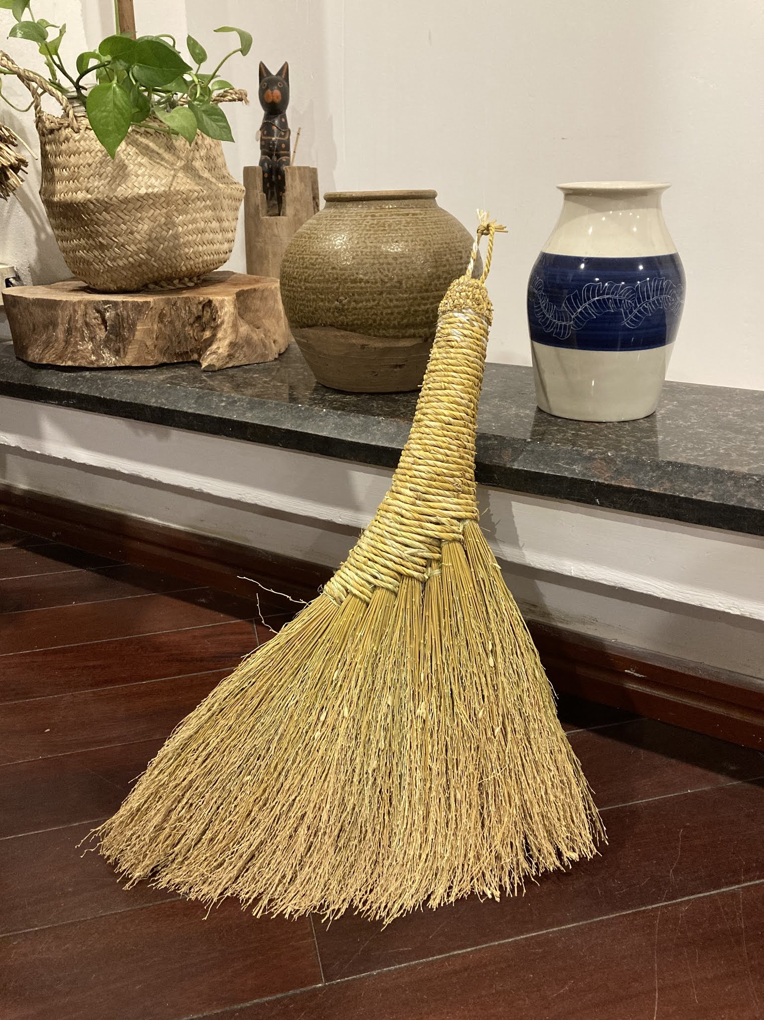
Notes:
Giới thiệu thêm về chổi rơm

Slide 9
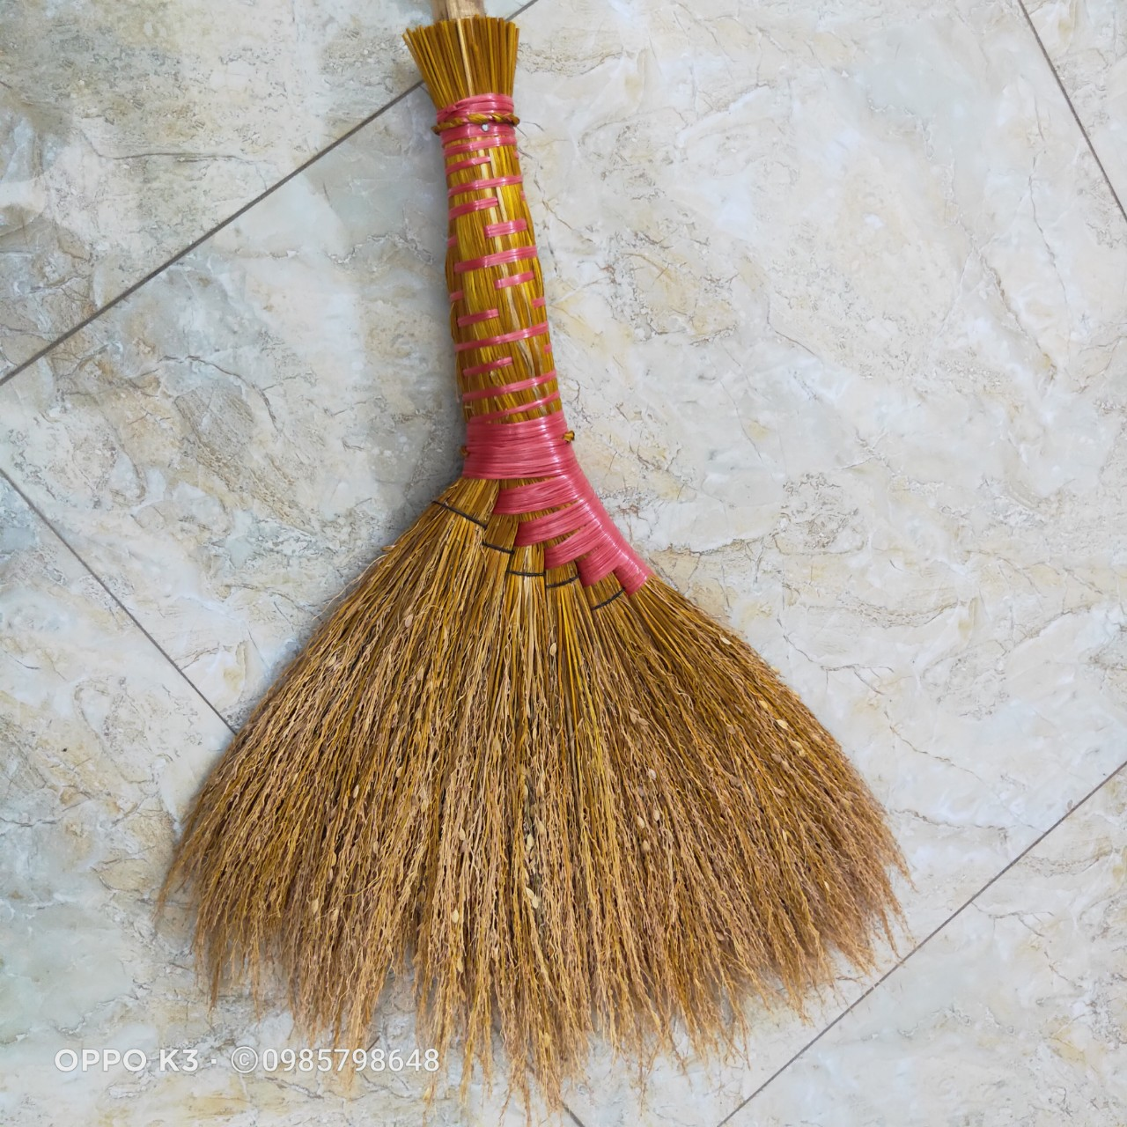

Slide 10
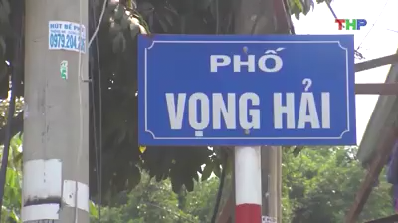

Slide 11
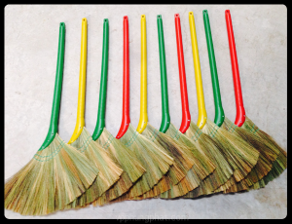

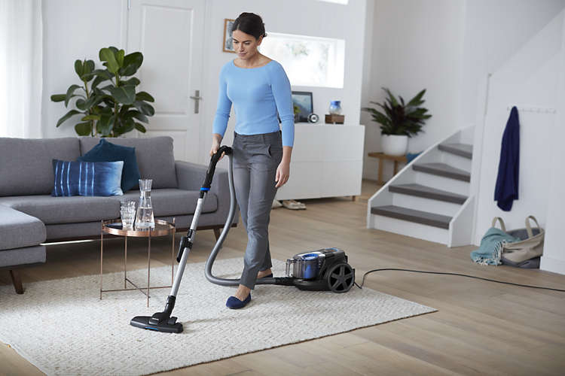

Slide 12
Từ chỉ đặc điểm
Từ chỉ màu sắc
Từ chỉ hình dáng, kích thước
Từ chỉ hương vị

Slide 13
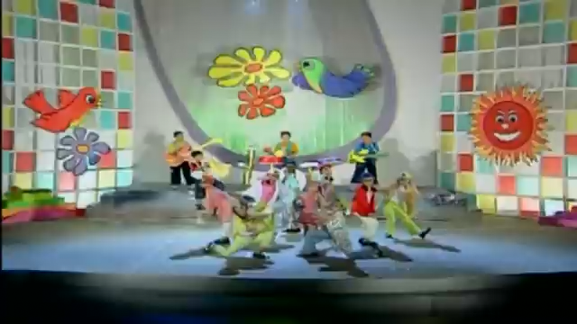

Slide 14
DẶN DÒ
Notes:
GV cùng hs nhớ lại nhân vật đồng hành Hà và Nam qua từng năm học
Tác giả bộ ppt Toán + TV2: Phan Thị Linh – Đà Nẵng
Sđt lh: 0916.604.268
+ Zalo: 0916.604.268
+ Facebook cá nhân: https://www.facebook.com/nhilinh.phan/
+ Nhóm chia sẻ tài liệu: https://www.facebook.com/groups/443096903751589
Hãy liên hệ chính chủ sản phẩm để được hỗ trợ và đồng hành trong suốt năm học nhé!

